Slide 1
Проектирование компьютерных средств обучения Выбор инструментальных средств разработки
Лекция 11

Slide 2

Цели занятия
Дать определение инструментальным средствам
Изучить классы инструментальных средств
Рассмотреть основные тенденции развития технологий и инструментальных средств
Рассмотреть формы представления информации, определить факторы выбора используемых форм

Slide 3



Определение
Под инструментальными средствами понимаются программные системы, используемые для решения задач, связанных с созданием КСО

Slide 4
Инструментальные средства
Набор решаемых задач определяется характеристиками создаваемого продукта. В рамках конкретного проекта какие-то задачи могут не ставиться, что снимает потребность в освоении и применении соответствующих средств.
Принадлежность средств набору, ассоциируемому с этапом разработки, не означает, что все они должны быть использованы.
Некоторые из них представляют альтернативные варианты.

Slide 5

Инструментальные средства
Задачи, направленные на получение промежуточных результатов, напрямую не включаемых в программные и информационные компоненты продукта, в принципе могут быть решены вообще без применения инструментальных средств.
Указанный характер присущ задачам концептуального проектирования. Программный инструментарий на данных этапах играет вспомогательную роль, способствуя эффективности разработки.

Slide 6
Основные классы инструментальных средств
Этапы разработки КСО | Классы инструментальных средств
1 | 2
1.1. Разработка ТЭО и технического задания | системы управления проектами | системы автоматизированного проектирования КСО | – текстовые редакторы; – графические редакторы; – редакторы электронных таблиц; – СУБД; – средства формирования отчетов
1.2. Изучение подходов и аналогов
1.3. Анализ требований к знаниям и умениям
1.4. Детализация программы курса и разработка структуры КСО
1.5. Формирование психолого- педагогической стратегии и выбор дидактических приемов
1.6. Выбор форм представления информации
1.7. Выбор инструментальных средств разработки |  | программы-советчики по выбору технологий разработки и инструментальных средств
1.8. Разработка информационно- логической модели учебного материала |  | системы автоматизированного проектирования КСО | – текстовые редакторы; – графические редакторы; – редакторы электронных таблиц; – СУБД; – средства формирования отчетов
1.9. Определение набора служебных функций и подходов к их реализации
1.10. Разработка схемы программного интерфейса |  |  |  | редакторы компонентов ПИ (меню, кнопок, пиктограмм, диалоговых панелей и др.)
1.11. Определение типов УТЗ и разработка схемы контроля знаний

Slide 7
Основные классы инструментальных средств
Этапы разработки КСО | Классы инструментальных средств
1 | 2
2.1. Разработка элементов и шаблонов ПИ | системы управления проектами |  | авторские системы (средства интеграции информационных компонентов и построения приложения) | редакторы матричной графики | редакторы компонентов ПИ; редакторы шрифтов; звуковые редакторы (средства записи и обработки цифрового представления звуковых волн); секвенсеры (средства записи и редактирования информации для синтеза звука)
2.2. Разработка шаблонов типовых информационных компонентов
2.3. Формирование структуры информационной базы |  |  |  | авторские системы
2.4. Разработка прототипа приложения |  | системы автоматизированного проектирования КСО
2.5. Разработка алгоритмов выполнения функций, не предусматриваемых используемыми авторскими средствами |  |  |  | системы автоматизированного проектирования программных средств

Slide 8
Этапы разработки КСО | Классы инструментальных средств
1 | 2
3.1. Подготовка учебного материала и УТЗ | системы управления проектами | – текстовые редакторы; – графические редакторы; – редакторы электронных таблиц; – СУБД; – средства формирования отчетов
3.2. Методическая обработка, согласование и редактирование учебного материала и УТЗ
3.3. Разработка компьютерных графических материалов |  | редакторы матричной графики; редакторы векторной графики; системы геометрического моделирования; средства создания визуальных эффектов |  | редакторы гиперграфики
 |  |  |  | редакторы видеокомпонентов (средства записи и обработки цифрового видео); редакторы анимации; программы компрессии аудио- и видеокомпонентов; средства создания интерактивных трёхмерных представлений (системы разработки панорам и объектов виртуальной реальности, редакторы VRML-сцен, аватаров и др.); звуковые редакторы; секвенсеры; средства создания визуальных эффектов (в том числе наложение титров)
3.4. Разработка мультимедийных компонентов
3.5. Формирование и интеграция информационных компонентов (наполнение информационной базы) |  | авторские системы
3.6. Программная реализация и отладка приложения |  |  | инструментарий программирования
3.7. Интеграция и комплексная отладка приложения

Slide 9
Этапы разработки КСО | Классы инструментальных средств
1 | 2
3.8. Разработка эксплуатационной документации | системы управления проектами | текстовые редакторы
 |  |  | графические редакторы | – редакторы гиперграфики; – средства создания электронной документации и справочных систем
4.1. Разработка демонстрационной версии (презентации) продукта
 |  |  |  | – авторские системы; – редакторы презентаций; – средства создания электронной документации и справочных систем; – редакторы web-страниц (для создания рекламных материалов, размещаемых в Internet)
4.2. Разработка рекламных материалов
4.3. Разработка лицензионного соглашения
4.4. Разработка программы инсталляции и формирование дистрибутива продукта |  | – авторские системы; – средства формирования дистрибутива продукта и создания программы установки
4.5. Подготовка материалов для распространения продукта |  | – текстовые редакторы; – графические редакторы; – редакторы web-страниц (для создания средств, обеспечивающих регистрацию пользователей и сопровождение продукта через Internet)

Slide 10


Инструментальные средства по широте охвата
По широте охвата задач инструментальные средства подразделяются на локальные и комплексные.
Локальные инструментальные средства ориентированы на реализацию ограниченного круга работ.
Комплексные средства предназначены для решения широкой совокупности взаимосвязанных задач.

Slide 11

Комплексный инструментарий
Комплексный инструментарий реализуется либо в рамках инструментальных сред, интегрирующих множество функций, либо в виде пакетов (authoring suites), представляющих собой наборы совместимых и дополняющих друг друга систем.

Slide 12


Инструментальные средства по проблемной ориентации
По проблемной ориентации инструментальные средства могут быть декомпозированы на специализированные и универсальные.
Специализированный инструментарий ориентирован на задачи, связанные с созданием приложений определенного КСО, и учитывает их особенности.
Универсальные средства позволяют решать соответствующие задачи вне зависимости от конечных целей, стоящих перед разработчиками.

Slide 13



Ядро инструментария
Ядро инструментария, оказывающее наибольшее влияние на технологию разработки КСО, составляют системы автоматизированного проектирования КСО и авторские системы.

Slide 14
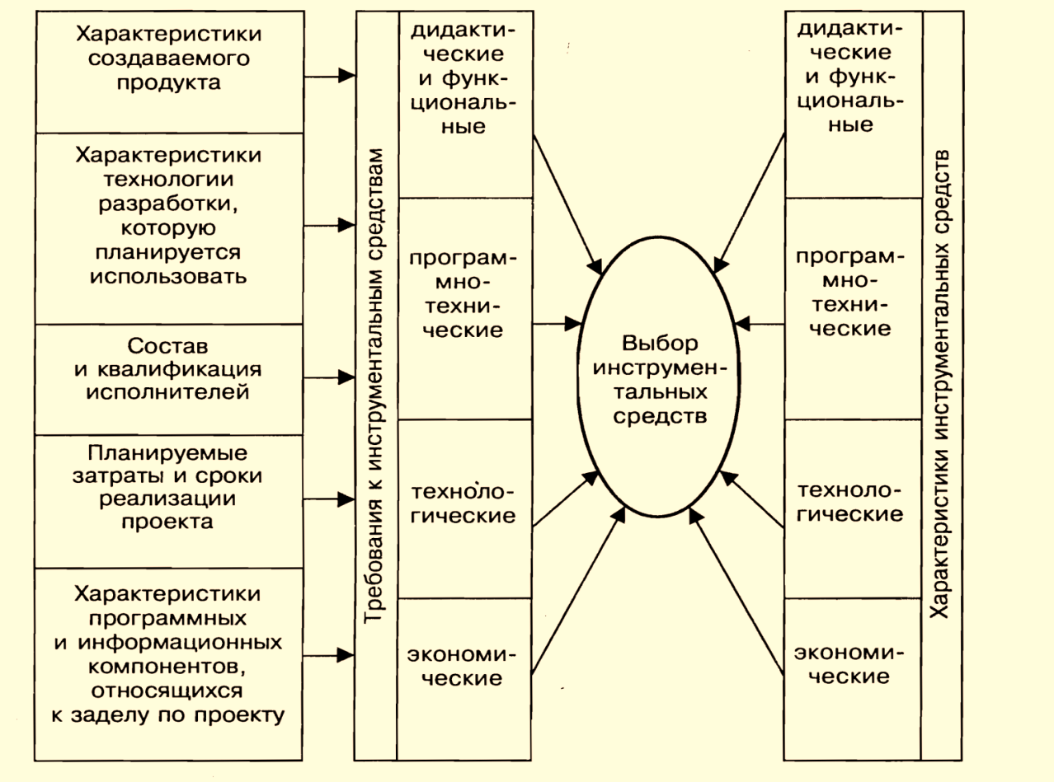
Выбор используемого инструментария

Slide 15
Основные тенденции развития технологий и инструментальных средств разработки
обеспечение возможности применения инструментария исполнителями, не являющимися профессиональными программистами и не имеющими специального педагогического образования;
использование объектно-ориентированного подхода и принципов, лежащих в основе CASE-технологий;
централизация управления проектом и создание условий для многократного использования ресурсов (программных и информационных компонентов, дидактических, методических и интерфейсных решений)

Slide 16
Основные тенденции развития технологий и инструментальных средств разработки
обеспечение непрерывной (сквозной) поддержки всех этапов разработки;
воплощение в специализированных инструментальных средствах возможностей автоматизированной реализации в КСО приемов компьютерной дидактики;
использование визуальных средств разработки, стирающих границы между проектированием и реализацией;
интеллектуализация инструментария и создаваемых с его помощью продуктов;

Slide 17
Основные тенденции развития технологий и инструментальных средств разработки
обеспечение возможности быстрого построения прототипа КСО, не дожидаясь завершения разработки всех входящих в него компонентов;
обеспечение возможности обновления (наращивания, развития) продукта без него полномасштабного репроектирования;
обеспечение условий для участия в проектировании специалистов по предметной области (авторов курсов);
широкая поддержка мультимедийных технологий.

Slide 18
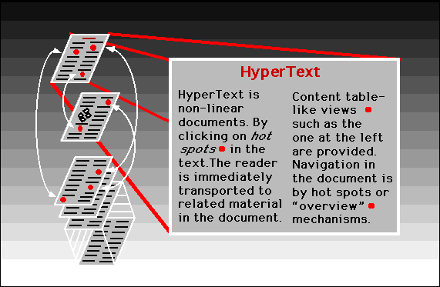

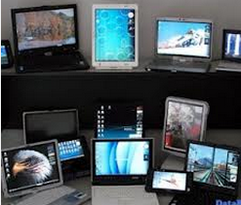

Выбор форм представления информации
В КСО применяются разнообразные формы представления информации:
текст и гипертекст;
графика и гиперграфика;
видео;
анимация;
звук;
интерактивные трехмерные изображения.

Slide 19

Факторы выбора используемых форм и форматов
объем и характер информационных компонентов, входящих в КСО
дидактические и функциональные характеристики продукта, а также дидактические значения информационных компонентов
ограничения на объем продукта (дистрибутива и компонентов, устанавливаемых на компьютерах пользователей)

Slide 20
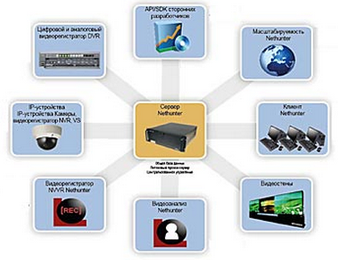
Факторы выбора используемых форм и форматов
планируемые программно-технические характеристики продукта (поддерживаемых вычислительных платформ, требований к аппаратному и программному обеспечениям)
возможности инструментальных средств, которые планируется использовать при разработке
ограничения на применение тех или иных форматов

Slide 21

Вопросы для повторения
Что такое инструментальные средства?
Какими бывают инструментальные средства по широте охвата задач?
Какими могут быть инструментальные средства по проблемной ориентации?
Перечислите основные тенденции развития технологий и инструментальных средств.
Приведите основные формы представления информации.
Назовите факторы выбора используемых форм.

Slide 22
Спасибо за внимание!

